Slide 1
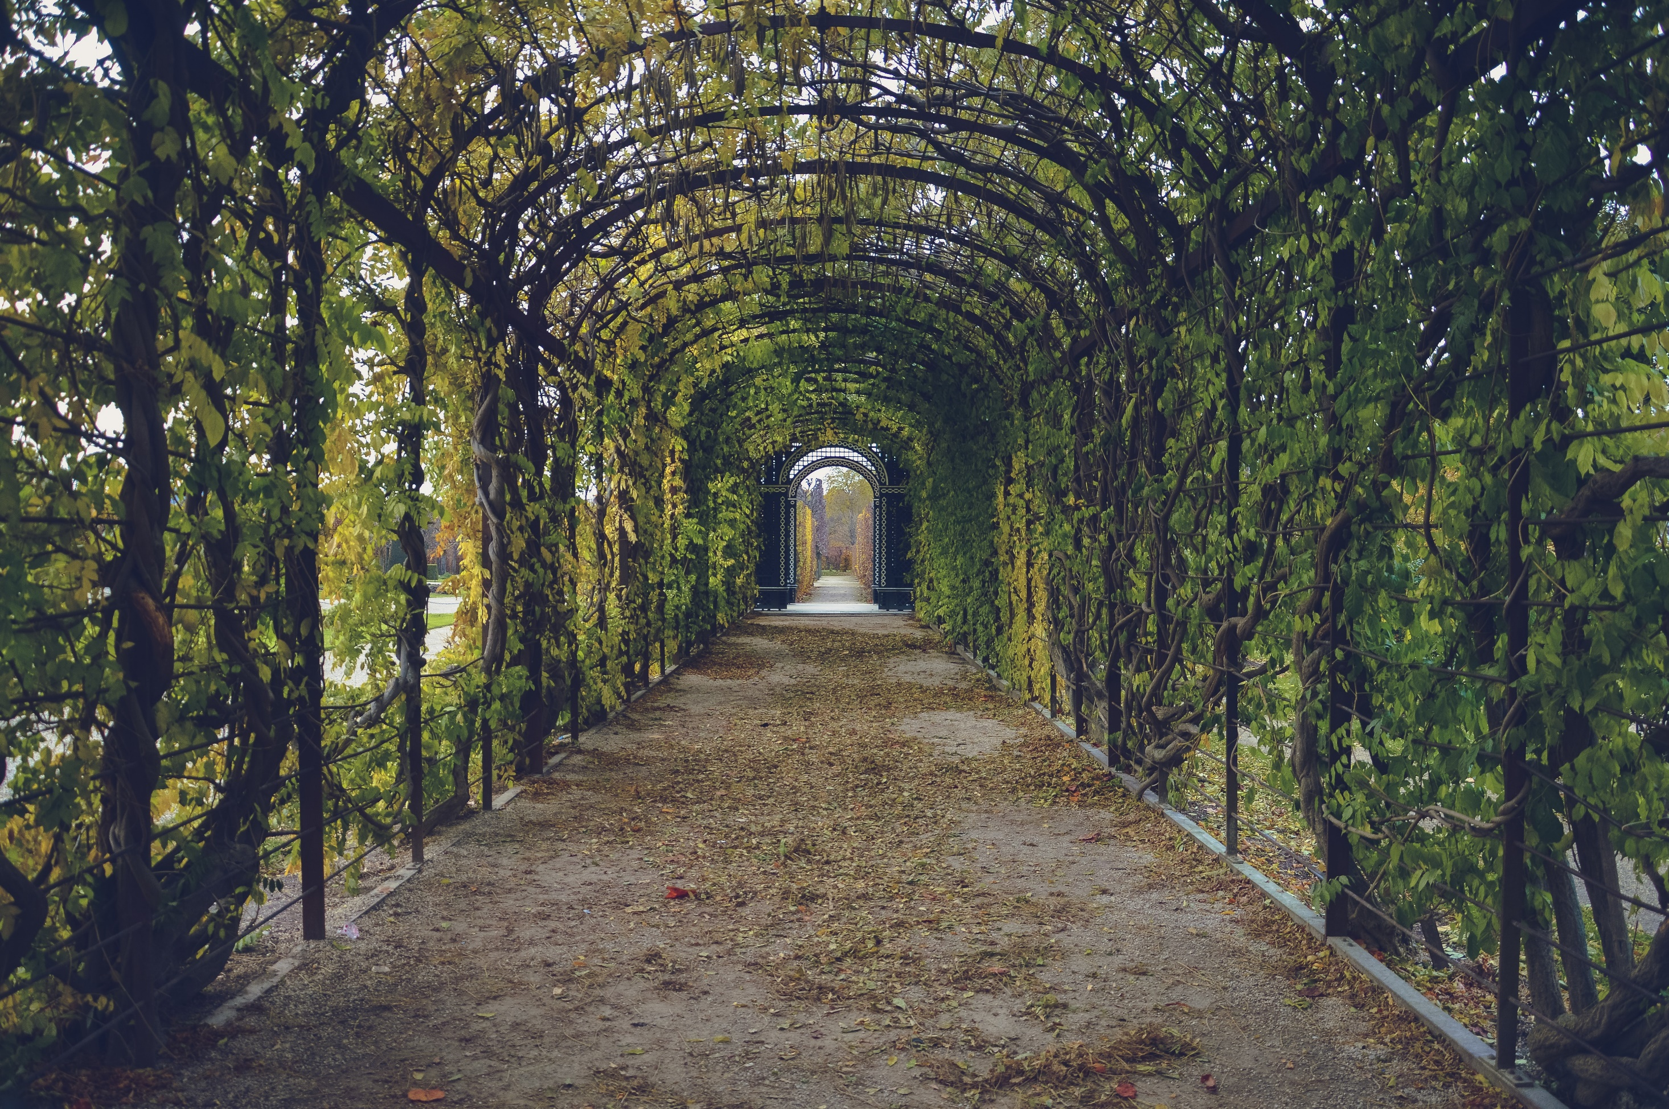
SEMANA 1

Slide 2
O que desejo aprender?

Slide 4
Comentários sobre o programa

Slide 5
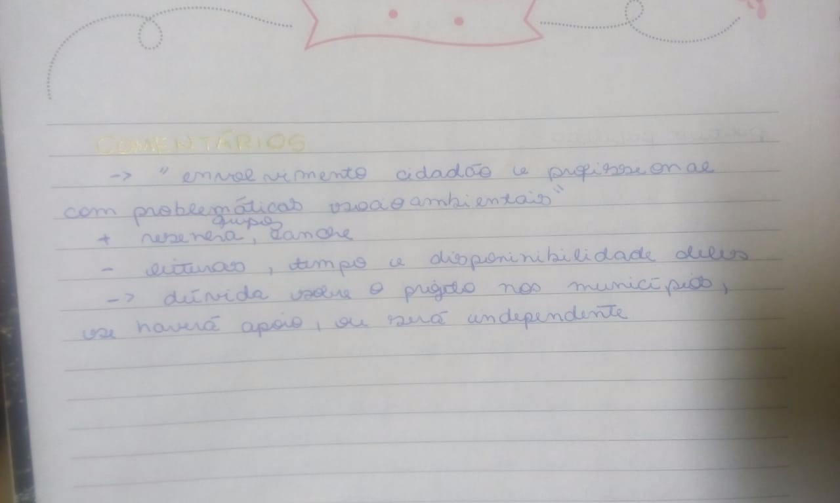

Slide 6
Utopia

Slide 7
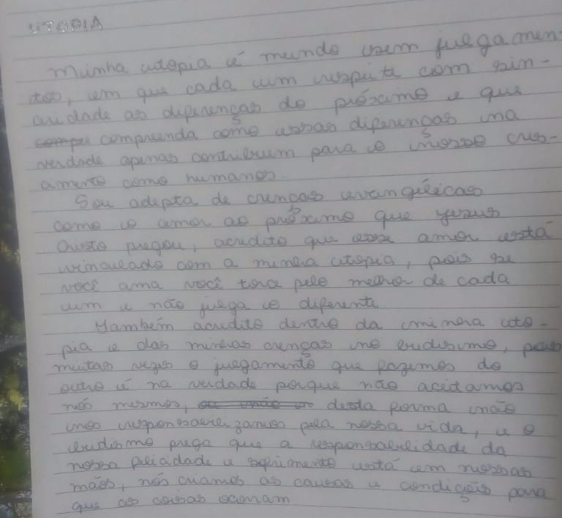

Slide 8
Minha História

Slide 9
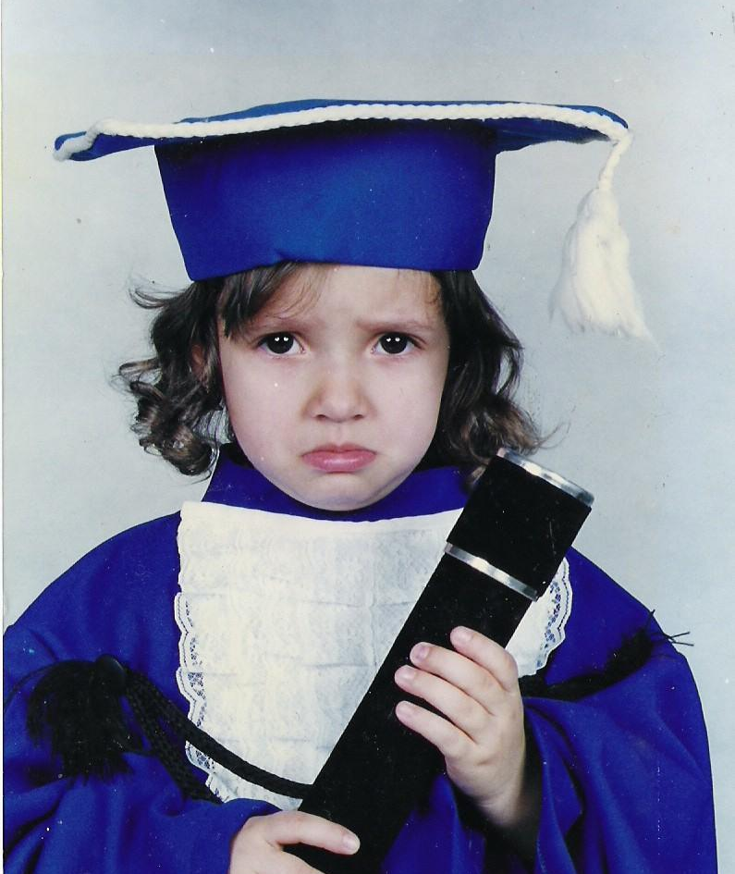
26/04/1997 São Paulo - SP

Slide 10
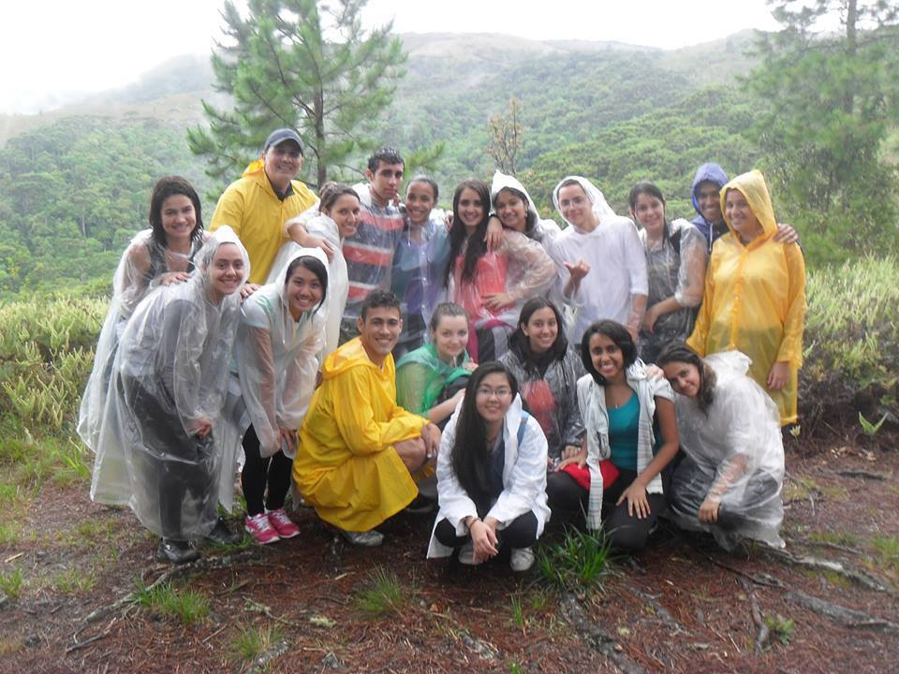
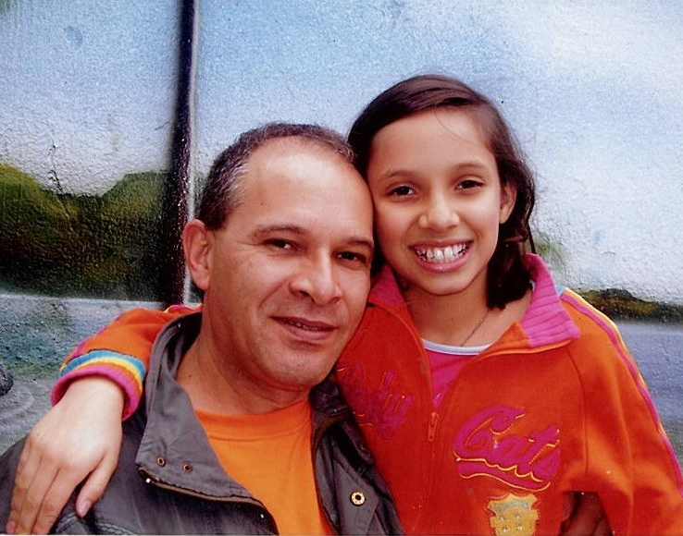
E.E Alfredo Aschar Fundamental
ETESP
Meio Ambiente
E.E São Paulo Ensino Médio
ESALQ
E.E Sapopemba Ensino Médio

Slide 11
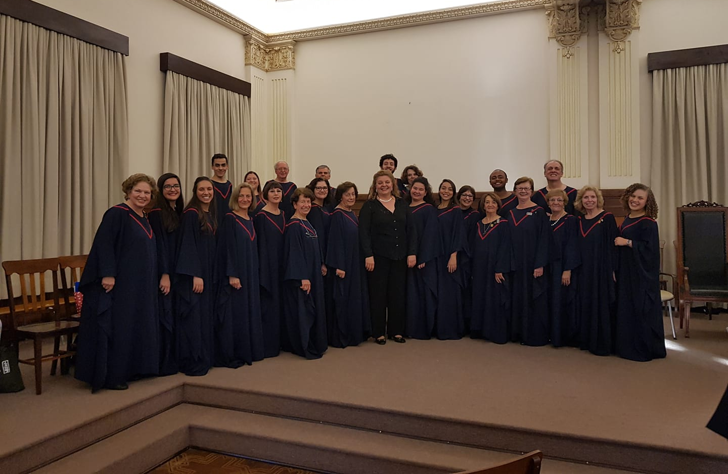
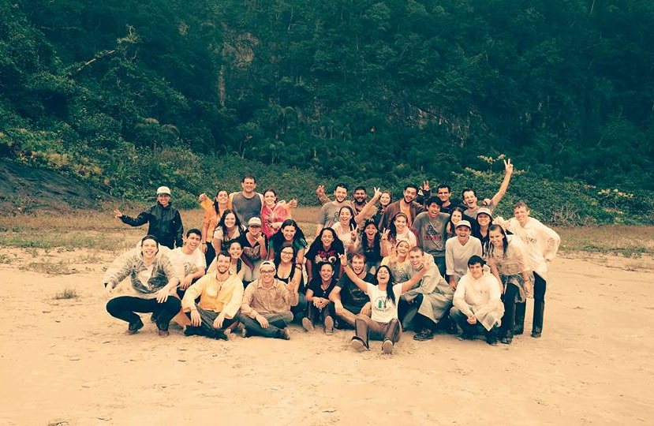
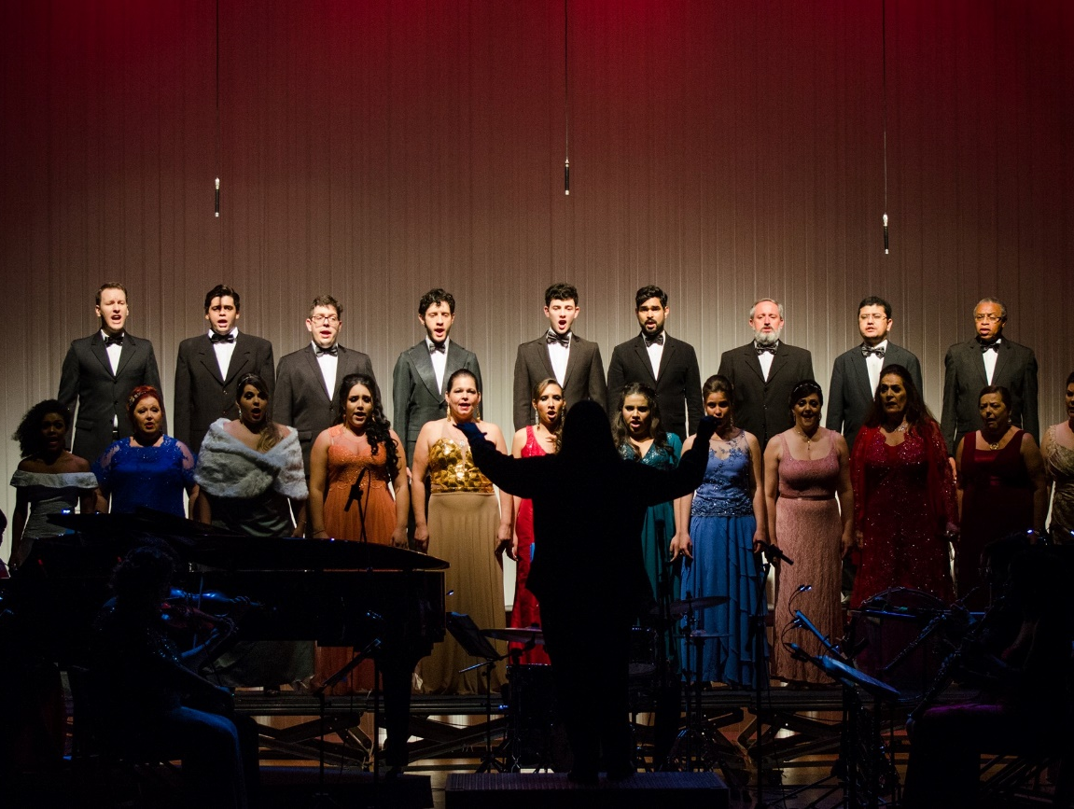

Slide 12
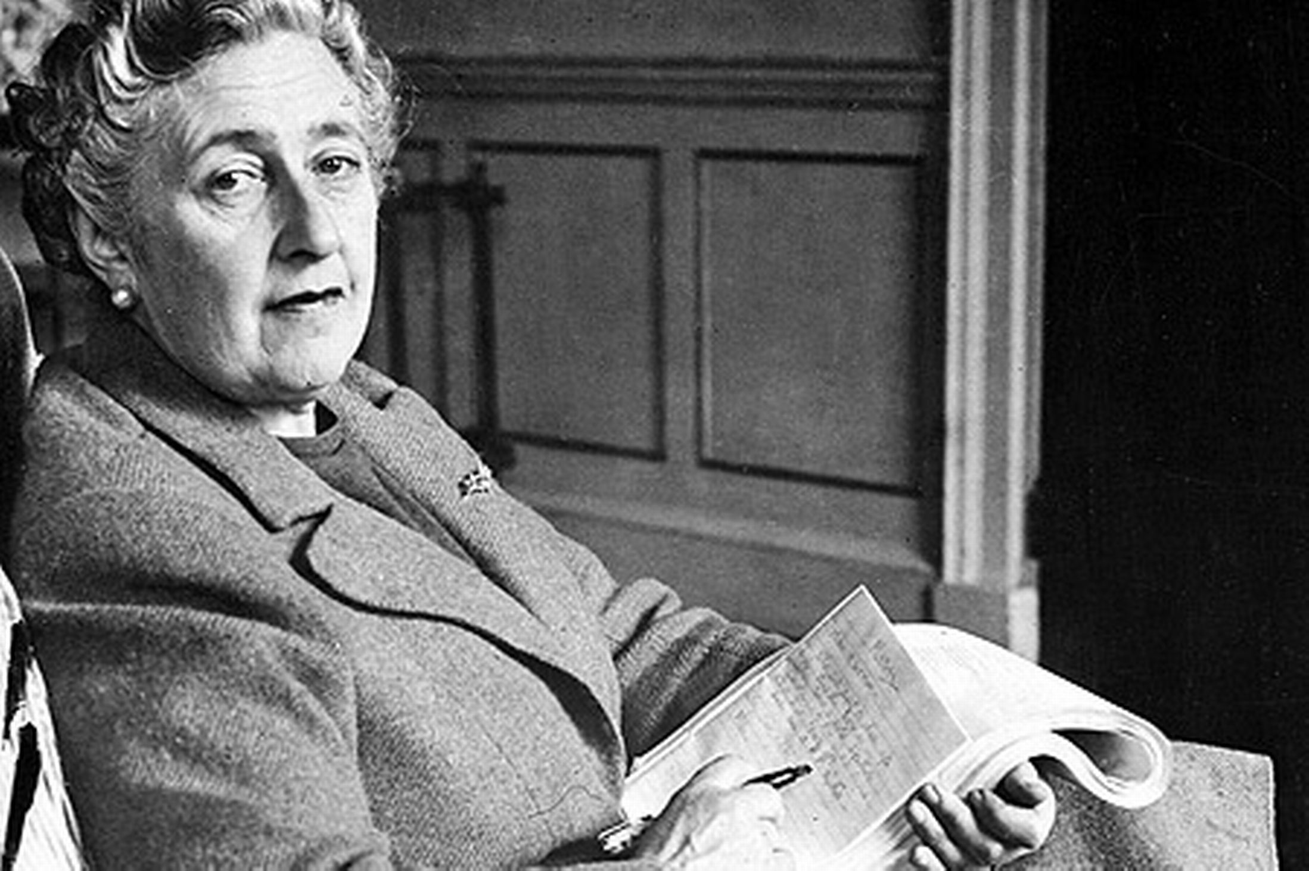
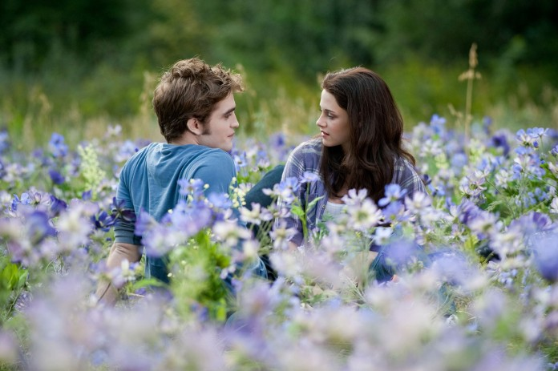
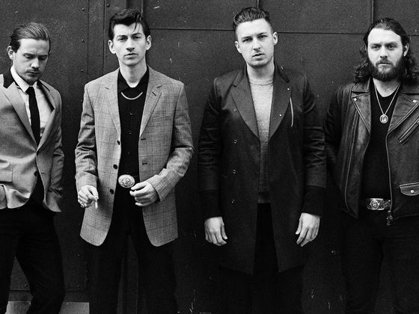
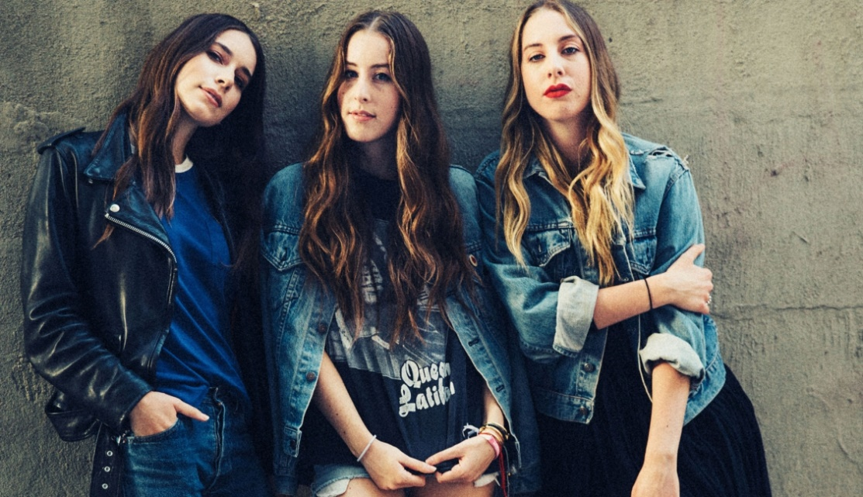

Slide 13
“Há pessoas que transformam o sol numa simples mancha amarela, mas há aquelas que fazem de uma simples mancha amarela o próprio sol”
Pablo Picasso

